Slide 1




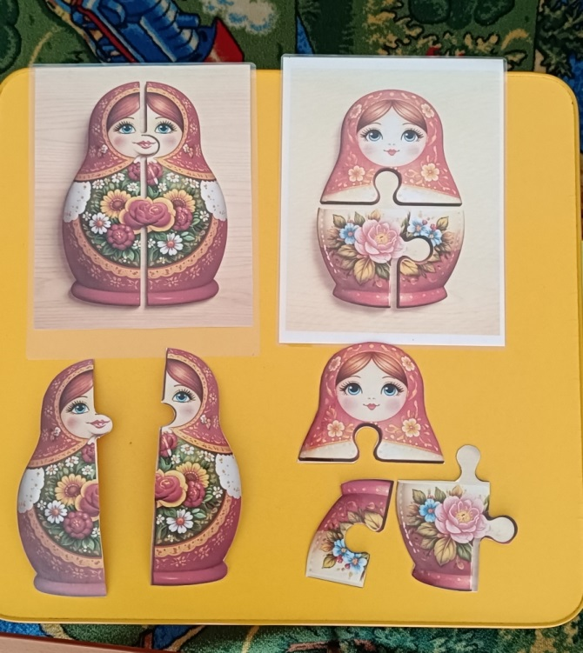
МБДОУ «ДС № 253 Г. ЧЕЛЯБИНСКА»
Дидактическая игра
Пазлы – «Матрешки»
Данная игра ориентированна на младший возраст, 2-3 лет.
:
Цель:Развивать интерес к русскому народному искусству, мелкую моторику и творчество.

Slide 2

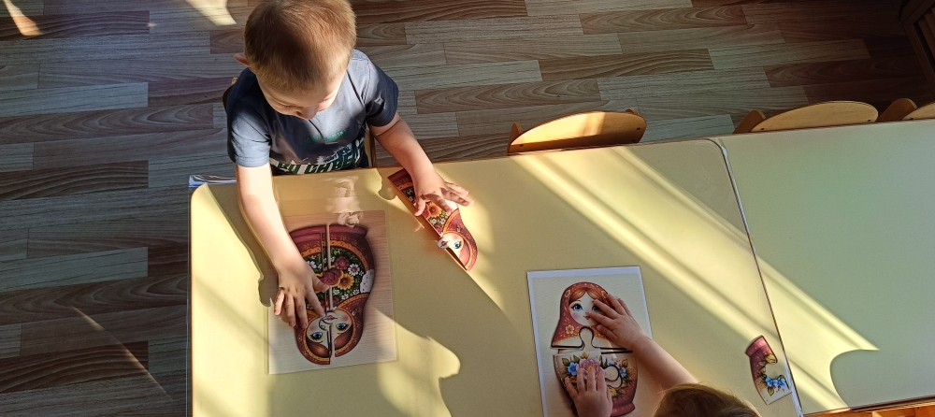
Дидактическая игра для детей 2–3 лет:
Пазлы «Матрешки»
Ход игры:
Каждому играющему воспитатель раздает разрезанные карточки, предлагает внимательно рассмотреть каждую часть, составить изображение.
На первом этапе дети составляют изображение, накладывая части на картинку-образец.
Дальше педагог усложняет задачу: убирает образец, теперь игроки должны сложить картинку без зрительной подсказки.
Лукьянова Ольга Александровна, воспитатель

